Slide 1
PÓS-GRADUAÇÃO LATO SENSU: AS OBSCURIDADES DA RESOLUÇÃO CNE Nº 1/2018
Prof. Me. Evandro Ribeiro
ead@claretiano.edu.br

Slide 2
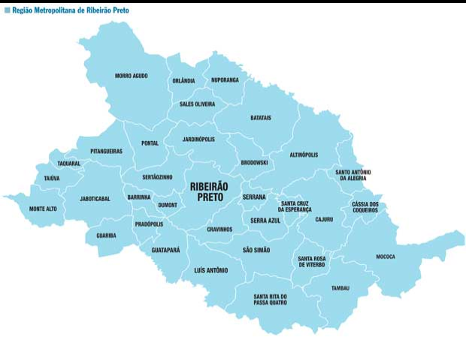
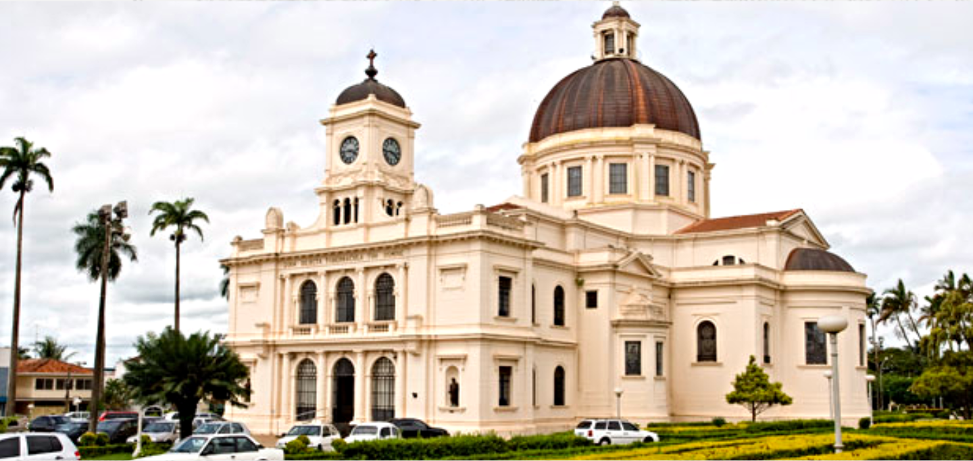

Slide 3
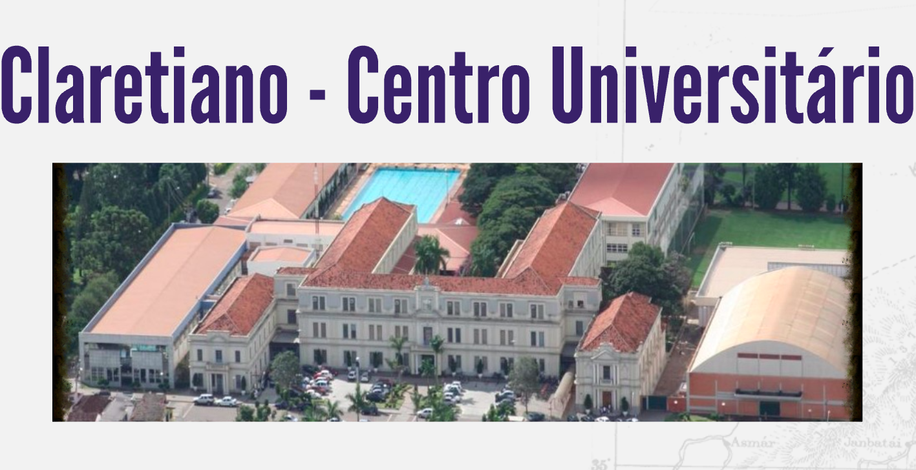

Slide 4
Como estamos?
- 21.000 alunos – cursos de graduação;
- 2.000 alunos – cursos de pós graduação;
- 112 polos no Brasil;
- 5 polos no exterior;

Slide 5
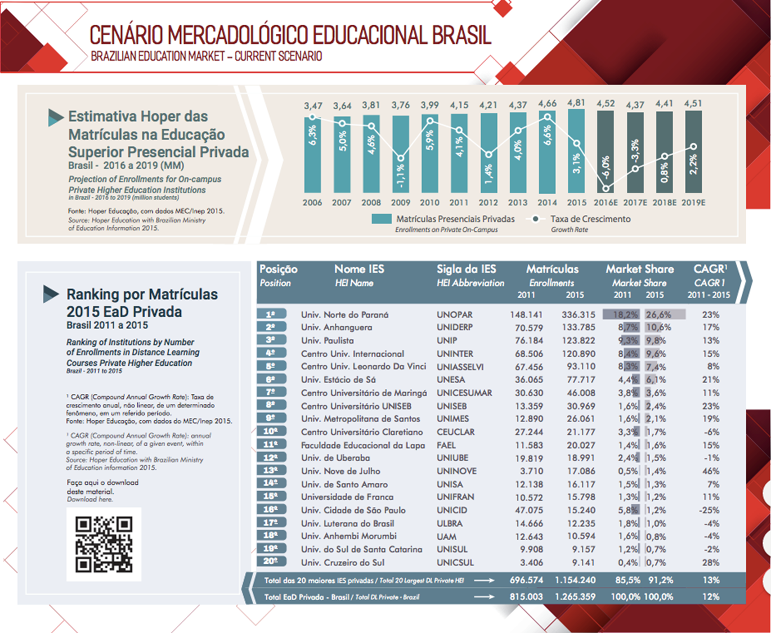

Slide 6
Trajetória:

Slide 7
Trajetória:

Slide 8
Trajetória:

Slide 9
Pós-graduação como estratégia!

Slide 10
Estagnação da expansão da EaD;
Liberdade para oferta de pós em polos não credenciados;
Oferta dinâmica;
Estrutura enxuta;
*Turmas mistas;
Poucos encontros presenciais.

Slide 11
Desafios?

Slide 12
Grato!
Prof. Me. Evandro Ribeiro
ead@claretiano.edu.br

